Slide 1

Tactical Threat Modeling
Grupo 1:
Ricardo Pereira
Tiago ramires
Grupo 3:
Adriana Meireles
Carla cruz

Slide 2
Introdução
A grande maioria dos dispositivos com que lidamos necessita de proteção:
sensores biométricos;
smartphones;
routers;
Ocorrência de falhas básicas após ataques bem sucedidos;
"Prevenir para remediar!"

Slide 3
2. Porque fazer Modelação de Ameaças?
O que é modelação de ameaças?
Objetivo principal
Importância da modelação de ameaças
Em que é que realmente se concentram estas modelações?
Identificação de ameaças e problemas de segurança
Classificação das consequências e a probabilidade de ameaças.

Slide 4
3. Quando fazer Modelação de Ameaças
Idealmente, a modelação de ameaças é aplicada assim que uma arquitetura é estabelecida.
Começar muito tempo mais tarde pode significar que mudanças estruturais significativas ou adicionais necessárias para segurança.
A modelação de ameaças é um exercício útil, independentemente de quão próximo o sistema esteja da implementação ou de quanto tempo ele esteja em uso.

Slide 5
4. Atualização da Modelação de Ameaças
Lista parcial de revisão que poderá indicar a necessidade de atualização:
Alterações que afetam o processamento, a manipulação ou a classificação de dados pelo seu software.
Adição de uma nova subcomponente, repositório de dados, mesmo que esta alteração pareça pequena e não esteja diretamente relacionada à segurança.
Existem alterações adicionais nos controlos de segurança e funcionalidades:
Introdução ou alteração dos canais de comunicação entre as subcomponentes
Autenticação
Autorização
Registo, monotorização e alerta
Criptografia

Slide 6
5. Como fazer Modelação de Ameaças
O processo de modelação de ameaças geralmente envolve algumas, distintas mas relaciona- das, sub-atividades.
Existem algumas maneiras populares de expressar esta descrição e identificação.
O formato específico é menos importante do que a sua utilidade para os modeladores.
Existem muitas maneiras possíveis de criar a modelação de ameaças.

Slide 7
5. Como fazer Modelação de Ameaças
Os objetivos do sistema são definidos em duas categorias de requisitos
Cada requisito de segurança é composto por 3 partes
Funcionais
Não Funcionais
O problema
O control
Diretrizes de implementação

Slide 8
6. Falha na Modelação de ameaças
São consideradas como "falhas de mentalidade" as seguintes:
O facto de se fazer testes de intrusão com ferramentas e pessoas;
O facto de o sistema já estar construído e implementado;
O facto de se ter criado um modelo de ameaças quando o sistema foi construído;
O facto da modelação de ameaças ser um processo complicado;
O facto de não possuir profissionais na área;
O facto de se estar a fazer modelação de ameaças nos momentos certos;

Slide 9
6.Falha na Modelação de ameaças
As falhas que se seguem são falhas práticas :
falha em controlar o alcance da análise;
foco em áreas que já são bem conhecidas;
Não definir o que é o "Sucesso";
As principais armadilhas :
Não incluir as partes interessadas no processo;
Falta de comunicação por parte dos membros da equipa;
As superfícies de ataque que podem ter sido derivadas de falhas na comunicação ;

Slide 10
7. Construção de uma Boa Equipa
Podem ser considerados os seguintes especialistas na parte técnica:
Arquitetos de solução: possuem conhecimentos aprofundados da estrutura total de todo o sistema;
Arquitetos: pessoas que são especialistas na estrutura para partes definidas do sistema;
pessoas com experiência em rede, sistemas operativos, processos de implementação, cloud, garantia de qualidade, design de software;
A modelação de ameaças é para ser feito em equipa. Portanto, reduzir o número de membros da equipa pode ser prejudicial;
Para além de toda a parte técnica, é fundamental ter pessoas com diferentes abordagens/talentos;

Slide 11
8. Extensão da Modelação de Ameaças
Quão profundo vão os modeladores na estrutura de um sistema?
Quais os pré-requisitos para o começo da modelação de ameaças?
O que permite a finalização da modelação de ameaças?

Slide 12
9. Metodologia
Existem várias metodologias aceites pela indústria:
Processo de Modelação de ameaças da Microsoft;
P.A.S.T.A (Process for Attack Simulation and Threat Analysis);
Trike;
ATASM(Architecture, Threats, Attack Surfaces, and Mitigations);
Biblioteca de ameaças/ Abordagem de lista;
Modelação de Ameaças Rápida;
Existem outras para enumeração e descoberta de ameaça, tais como: STRIDE,CVSS (Common Vulnerability Scoring System), Open GroupTMFactor Analysis of Information Risk (FAIR), CWSS (Common Weak-ness Scoring System) e CWRAF (Common Weakness Risk Analysis Framework.

Slide 13
10. Terminologia
Equipas que "vendem" os projetos nem sempre são formadas pelas pessoas mais indicadas.
É possível vender algo sem saber exatamente aquilo que se está a vender?
Mal entendidos no que é acordado entre o cliente e o vendedor.
Soluções?

Slide 14
10. Terminologia
A contratualização de um projeto deve sempre ser acompanhada por alguém que saiba do que fala.
Devem ser utilizados termos apropriados e estes têm que ser bem empregues.
Threat - causa potencial de um acontecimento perigoso para uma organização/sistema;
Risk - consequência da incerteza inerente nos objetivos;
Vulnerability - um problema que se manifesta numa determinada implementação.
Por exemplo, diferenças entre weakness e vulnerability.

Slide 15
11. Manuseamento de Sistemas Complexos
Existem vários sistemas que podem ser difíceis de modelar.
Sistemas IoT :
serviços cloud;
aplicações web e móveis;
sensores;
câmaras;
Soluções?

Slide 16
11. Manuseamento de Sistemas Complexos
Mote para a resolução destes problemas:
"Dividir para conquistar"
Primeira fase - modelação do sistema na totalidade (comportamentos e interações entre os principais constituintes).
Segunda fase - modelação específica de cada constituinte.

Slide 17
12. Tecnologias/Ferramentas
Que ferramentas e que tecnologias existem disponíveis?
Essas ferramentas são eficazes?
Cobrem todos os aspetos da modelação de ameaças?

Slide 18
12. Tecnologias/Ferramentas
soluções atuais não abrangem todos os mecanismos existentes;
utilização de algumas ferramentas constitui uma barreira para trabalhar na área;
iniciação do processo de modelação pode ser complicado;
não é visível uma consequência imediata.

Slide 19
12. Tecnologias/Ferramentas
treino de pessoal interessado e destacamento de especialistas para os formarem;
procura e interesse na área tem vindo a crescer;
garantidamente menos problemas de segurança a longo prazo.

Slide 20
12. Tecnologias/Ferramentas
Necessidade de uma aplicação que preencha os seguintes requisitos:
modelação da arquitetura usando diagramas;
anotação de problemas insurgentes;
classificação e rastreamento desses problemas;
oportunidade do utilizador poder escolher a abordagem que quer ter;
a modelação deve ser acompanhada da construção de um relatório com layout editável;
possibilidade de exportar/importar modelos já existentes construidos com as ferramentas atualmente utilizadas no mercado

Slide 21
13. Inclusão da modelação de ameaças no ciclo de vida do desenvolvimento
o ciclo de desenvolvimento um sistema de software raramente inclui a modelação de ameaças;
exemplos de modelos que antecipam problemas nos sistemas que modelam:
página web que permite o teste de dispositivos médicos;
modelo de verificação do sistema de controlo de velocidade de automóveis.

Slide 22
13. Inclusão da modelação de ameaças no ciclo de vida do desenvolvimento
sequência das fases do ciclo de vida de desenvolvimento:
definição da estratégia de segurança;
avaliação da arquitetura;
conceção do modelo de ameaças;
análise ao design; (...)
plano de teste. (...)

Slide 23
14. Exemplos de Modelação de Ameaças
aplicação web de atribuição de feedbacks:
identificação das entidades interveninentes;
definição das zonas de confiança;
pontos críticos com ameaças inerentes;
ações realizadas entre entidades.

Slide 24
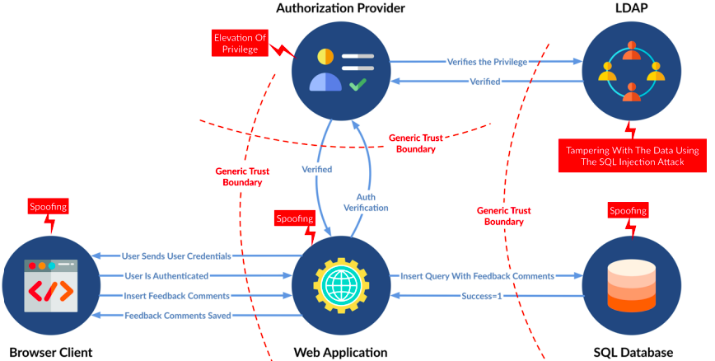

Slide 25
14. Exemplos de Modelação de Ameaças
autenticação em dispositivos IoT:
pessoa ⟷ dispositivo
dispositivo ⟷ serviço
computador ⟷ serviço
serviço ⟷ serviço
dispositivo ⟷ dispositivo
"A autenticação é um método de segurança que deve ser implementado sempre que possível!"

Slide 26
15. Práticas de Modelação de Ameaças e Desenvolvimento Agile
Modelação de ameaças e metodologia Agile:
Sprint 0 - Iniciação e construção do modelo de ameaças com base no projeto geral;
Sprint 1 - Sempre que surja uma alteração ao código ou algo que invalide o modelo de ameaças, o mesmo deve ser alterado;
Release - Fase em que se verifica se o modelo de ameaças reflete a segurança a ser implementada naquele sistema.
Modelação de ameaças em ambiente DevOps: necessidade de ter cuidado com alguns sistemas automáticos que adicionam componentes ao software.

Slide 27
Conclusão
Devem ser tidas em conta boas práticas para a construção de software;
Modelação de ameaças é fulcral para para garantir softwares fidedignos e funcionais;
Não é uma "perda de tempo"!
Os resultados são sempre visíveis a longo prazo;
Existem atividades de formação e o nº de interessados tem crescido.

Slide 28
Tactical Threat Modeling
Grupo 1:
Ricardo Pereira
Tiago ramires
Grupo 3:
Adriana Meireles
Carla cruz

